Slide 1
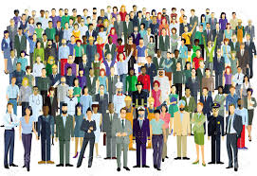
আজকের পাঠে সবাইকে শুভেচ্ছা

Slide 2
উপস্থাপনায়
মাকসুদা খাতুন
সহকারী শিক্ষক
এস,এম সরকারী প্রাথমিক বিদ্যালয়।
মেহেরপুর সদর।

Slide 3
পাঠ পরিচিতি
বিষয়: বাঃ ও বিঃ পরিচয়
শ্রেণি : চতুর্থ
পাঠ শিরোনাম:বাংলাদেশের জনসংখ্যা।
পাঠ্যাংশ: বাংলাদেশের জনসংখ্যা বৃদ্ধির ধারা

Slide 4
১২.১.১ বাংলাদেশে জনসংখ্যা বৃদ্ধির ধারা বর্ণনা করতে পারবে।
১২.১.২ জনসংখার ঘনত্ব কী তা বলতে পারবে।
১২.১.৩ বাংলাদেশের জনসংখ্যার ঘনত্ব ও বৃদ্ধির হার উল্লেখ করতে পারবে।
শিখনফলঃ

Slide 5
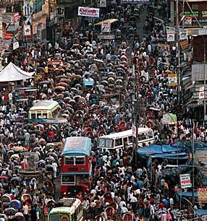
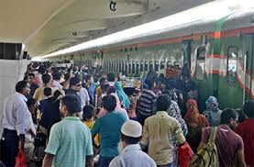
ছবিতে কি দেখতে পাচ্ছো?
অধিক জনসংখ্যা

Slide 6
আমাদের আজকের পাঠ
বাংলাদেশের জনসংখ্যা বৃদ্ধির ধারা

Slide 7
বিভিন্ন সময়ের আদমশুমারি থেকে নেওয়া বাংলাদেশের জনসংখ্যা সম্পর্কিত ছকঃ
সাল | মোট জনসংখ্যা
১৯৭৪ ১৯৮১ ১৯৯১ ২০০১ ২০১১ | ৭ কোটি ৬৪ লক্ষ ৮ কোটি ৯৯ লক্ষ ১১ কোটি ১৪ লক্ষ ১২ কোটি ৯৩ লক্ষ ১৪ কোটি ৯৭ লক্ষ
জনসংখ্যা বৃদ্ধির ধারা

Slide 8
৩৭ বছরে বাংলাদেশের জনসংখ্যা দ্বিগুণ হয়ে গেছে।সর্বশেষ হিসেব অনুযায়ী ১.২%হারে জনসংখ্যা বৃদ্ধি পাচ্ছে।১৯৭০ সালে জনসংখ্যা বৃদ্ধির হার ছিল ৩%।
জনসংখ্যা বৃদ্ধি

Slide 9
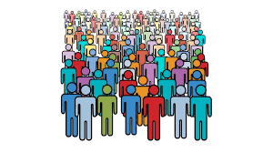
একটি দেশে প্রতি বর্গকিলোমিটারে যতজন লোক বাস করেন, তাকে জনসংখ্যার ঘনত্ত্ব বলে।
জনসংখ্যার ঘনত্ত্ব

Slide 10
জনসংখ্যার ঘনত্বের দিক থেকে বাংলদেশের অবস্থান বিশ্বে এগারতম।

Slide 11
জনসংখ্যা বৃদ্ধির একটি গ্রাফ তৈরি কর ।
১৪
১২
১১
৮
কোটি
৭
,৭৪
,৮১
,৯১
,০১
,১১
সাল

Slide 12
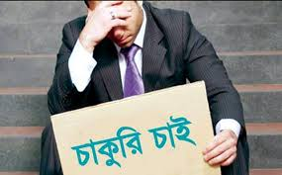
অধিক জনসংখ্যার কুফলঃ
মানুষ কাজ পায় না;

Slide 13
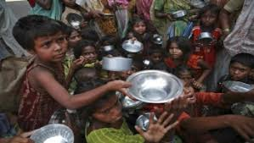
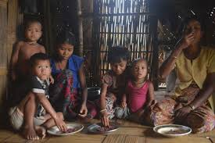
অধিক জনসংখ্যার জন্য খাদ্যের অভাব দেখা দেয়।

Slide 14
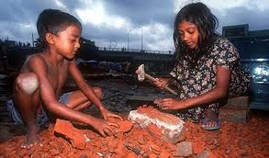
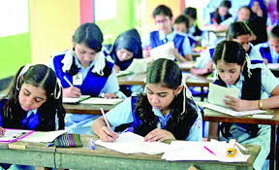
অনেকে সন্তানদের বিদ্যালয়ে পাঠাতে পারেনা।

Slide 15
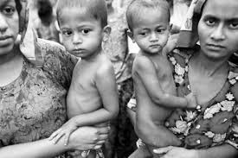
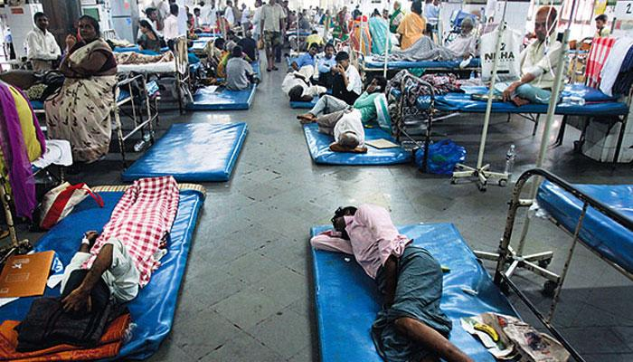
চিকিৎসা সেবা পাওয়া যায় না।

Slide 16
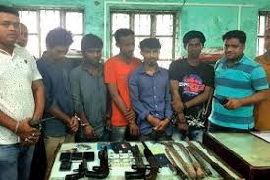
সমাজে অপরাধ বেড়ে যায়;

Slide 17
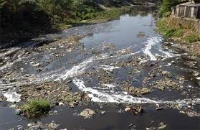
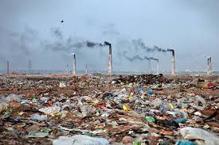
পরিবেশ দূষিত হয়;

Slide 18
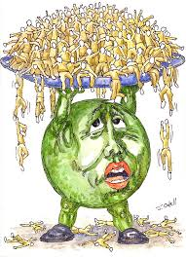
প্রয়োজনীয় খাবার পায় না
কাজ পায় না
লেখাপড়া থেকে বঞ্চিত হয়
অধিক জনসংখ্যার কুফল
পরিবেশ দূষিত হয়
চিকিসা সেবা পায়না
অপরাধ বেড়ে যায়

Slide 19
দলগত কাজ
অধিক জনসংখ্যার কারণে বাসস্থানের উপর কী প্রভাব পড়তে পারে তা দলে আলোচনা করে লেখ।

Slide 20
একক কাজ
# অতিরিক্ত জনসংখ্যার প্রভাব কেমন হতে পারে তার একটি তালিকা তৈরি কর।
কাজে
খাবারে
শিক্ষায়
স্বাস্থ্যে
পরিবেশে

Slide 21
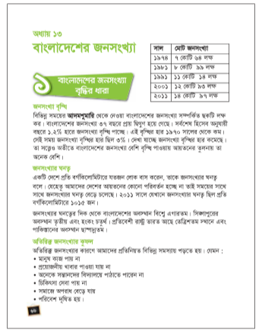
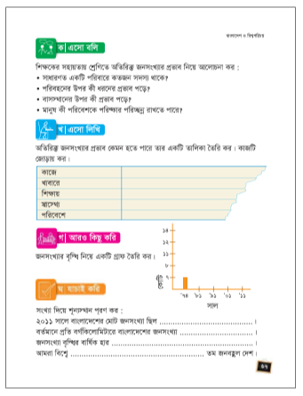
পাঠ্যবই এর সাথে সংযোগ
৬৬ ও ৬৭ পৃষ্ঠা

Slide 22
এগারতম
১৪ কোটি ৯৭ লক্ষ
১.২%
সংখ্যা দিয়ে শূন্যস্থান পূরণ কর
১। ২০১১ সালে বাংলাদেশের মোট জনসংখ্যা ছিল____________।
২। জনসংখ্যা বৃদ্ধির বার্ষিক হার______ ।
৩। আমরা বিশ্বে______ তম জনবহুল দেশ।

Slide 23
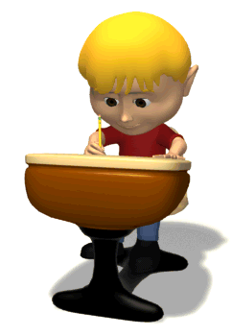
মূল্যায়ন
প্রশ্নের উত্তর লেখ
১। বর্তমানে জনসংখ্যার ঘনত্ত্ব কত?
উত্তরঃ বর্তমানে জনসংখ্যার ১১১৬ জন।
২।পরিবেশের উপর অতিরিক্ত জনসংখ্যার প্রভাব কী কী?
উত্তরঃ পরিবেশ নোংরা হচ্ছে,নদীর পানি দূষিত হচ্ছে,বায়ু দূষিত হচ্ছে, গাছপালা কমে যাচ্ছে ফলে পরিবেশের প্রাকৃতিক ভারসাম্য নষ্ট হচ্ছে।

Slide 24
বাড়ির কাজ
অধিক জনসংখ্যা কারণে পরিবহনের উপর কী কী প্রভাব পড়ছে তা একটি ছকে লিখবে।

Slide 25
সবাইকেধন্যবাদ

